Slide 1
Prénom : …………………
Numération CE1 : Bilan n°1
Ecris la suite des nombres :
2 | 4 | 6
8 | 9 | 10
35 | 40 | 45
1
3
5
Calcule rapidement :
8 + 8 = …………. 20 + 20 = …………. 12 + 12 = ………….
30 + 30 = …………. 43 + 43 = …………. 50 + 50 = ………….
100 + 100 = …………. 25 + 25 = …………. 40 = 40 = ………….
1 + 2 = …………………
4 + 3 = …………………
5 + 4 = …………………
10 + 3 = …………………
5 + 2 = …………………
8 + 1 = …………………
6 + 5 = …………………
4 + 10 = …………………
2 + 4 = …………………
3. Ecris ces nombres en chiffres :
seize : ……………………….…… quarante : ……………………….……
soixante-douze : ……………………….…… trente-deux : ……………………….……
quatre-vingt-treize: ……………………….…… vingt-six: ……………………….…… cinquante-huit: ……………………….…… quatre-vingt-sept : ……………………….……
huit :
onze :
douze
quinze :
dix-huit :
treize :
quatre
vingt :
4. Ecris ces nombres en lettres :
14 : ……………………….…………………………………. 93 : ……………………….……………………………….
38 : ……………………….…………………………………. 59 : ……………………….……………………………….
82 : ……………………….…………………………………. 43 : ……………………….……………………………….
10 :
19 :
8 :
6 :
17 :
16 :
5. Dessine 18 croix dans le cadre
6. Dessine 12 coeurs dans le cadre

Slide 2
Prénom : …………………
Numération CE1 : Bilan n°2
Ecris la suite des nombres :
12 | 14 | 16
18 | 19 | 20
35 | 40 | 45
1
3
5
Calcule rapidement :
8 + 8 = …………. 20 + 20 = …………. 12 + 12 = ………….
30 + 30 = …………. 43 + 43 = …………. 50 + 50 = ………….
100 + 100 = …………. 25 + 25 = …………. 40 = 40 = ………….
2 + 2 = …………………
3 + 3 = …………………
5 + 5 = …………………
7+ 7 = …………………
8 + 8 = …………………
4 + 4 = …………………
6 + 6 = …………………
10 + 10 = …………………
1 + 1 = …………………
3. Ecris ces nombres en chiffres :
seize : ……………………….…… quarante : ……………………….……
soixante-douze : ……………………….…… trente-deux : ……………………….……
quatre-vingt-treize: ……………………….…… vingt-six: ……………………….…… cinquante-huit: ……………………….…… quatre-vingt-sept : ……………………….……
un :
douze:
quatorze
seize:
dix-neuf :
quinze:
cinq
vingt :
4. Ecris ces nombres en lettres :
14 : ……………………….…………………………………. 93 : ……………………….……………………………….
38 : ……………………….…………………………………. 59 : ……………………….……………………………….
82 : ……………………….…………………………………. 43 : ……………………….……………………………….
9 :
14 :
7 :
13 :
18 :
11 :
5. Il y a …………………….étoiles.
6. Il y a …………………….coeurs.

Slide 3
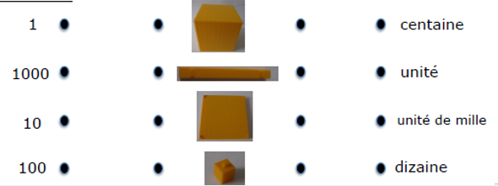
Prénom : …………………
Nombres et calculs CE1 : Bilan n° 3
Numération CE1 :
1. Calcule rapidement :
8 + 8 = …………. 20 + 20 = …………. 12 + 12 = ………….
30 + 30 = …………. 43 + 43 = …………. 50 + 50 = ………….
100 + 100 = …………. 25 + 25 = …………. 40 = 40 = ………….
8 + …….…… = 10
6 + …….…… = 10
7 + …….…… = 10
3 + …….…… = 10
1 + …….…… = 10
4 + …….…… = 10
5 + …….…… = 10
9 + …….…… = 10
10 + …….…… = 10
2. Le compte est bon :
Trouve le nombre-cible :
Trouve le nombre-cible :
10
15
7
1
5
3
5
8
10
10
5
7
…………………………………………………………………………………………………………………………………………………………
…………………………………………………………………………………………………………………………………………………………
3. Ecris ces nombres en lettres
14 : ……………………….…………………………………. 93 : ……………………….……………………………….
38 : ……………………….…………………………………. 59 : ……………………….……………………………….
82 : ……………………….…………………………………. 43 : ……………………….……………………………….
20 :
15 :
12 :
14 :
19 :
13 :
16 :
11 :
4. Relie
5. Quel est ce nombre:
= …………………

Slide 4
Prénom : …………………
Numération CE1 : Bilan n°4
1. Ecris ces nombres en lettres
14 : ……………………….…………………………………. 15 : ……………………….……………………………….
12 : ……………………….…………………………………. 20 : ……………………….……………………………….
10 : ……………………….…………………………………. 11 : ……………………….……………………………….
2. Quel est ce nombre ?
……………….
……………….
……………….
3. Décompose ces nombres :
175
46
50
273

Slide 5
Prénom : …………………
Nombres et calculs CE1 : Bilan n° 3
Numération CE1 :
4b
1. Calcule rapidement :
8 + 8 = …………. 20 + 20 = …………. 12 + 12 = ………….
30 + 30 = …………. 43 + 43 = …………. 50 + 50 = ………….
100 + 100 = …………. 25 + 25 = …………. 40 = 40 = ………….
8 + …….…… = 10
6 + …….…… = 10
7 + …….…… = 10
3 + …….…… = 10
1 + …….…… = 10
4 + …….…… = 10
5 + …….…… = 10
9 + …….…… = 10
10 + …….…… = 10
2. Ecris ces nombres en lettres
17 : ……………………….…………………………………. 3 : ……………………….……………………………….
19 : ……………………….…………………………………. 15 : ……………………….……………………………….
11 : ……………………….…………………………………. 14 : ……………………….……………………………….
Trouve le nombre-cible :
Trouve le nombre-cible :
10
15
7
1
5
3
5
8
10
10
5
7
…………………………………………………………………………………………………………………………………………………………
…………………………………………………………………………………………………………………………………………………………
3. Quel est ce nombre:
20 :
= ……….
15 :
= ……….
12 :
14 :
19 :
13 :
16 :
11 :
4. Complète comme l’exemple:
= 100 + 20 + 3
100
20
3
= ……+ ……. + ……
500
30
8
= ……+ ……. + ……
400
60
9
= ……+ ……. + ……
600
90
4
= ……+ ……. + ……
900
40
4
= ……+ ……. + ……
200
70
0

Slide 6
Prénom : …………………
Nombres et calculs CE1 : Bilan n° 3
Numération CE1 :
4t
1. Calcule rapidement :
8 + 8 = …………. 20 + 20 = …………. 12 + 12 = ………….
30 + 30 = …………. 43 + 43 = …………. 50 + 50 = ………….
100 + 100 = …………. 25 + 25 = …………. 40 = 40 = ………….
8 + …….…… = 10
6 + …….…… = 10
7 + …….…… = 10
3 + …….…… = 10
1 + …….…… = 10
4 + …….…… = 10
5 + …….…… = 10
9 + …….…… = 10
10 + …….…… = 10
2. Ecris ces nombres en lettres
5 : ……………………….…………………………………. 17 : ……………………….……………………………….
2 : ……………………….…………………………………. 16 : ……………………….……………………………….
18 : ……………………….…………………………………. 4 : ……………………….……………………………….
Trouve le nombre-cible :
Trouve le nombre-cible :
10
15
7
1
5
3
5
8
10
10
5
7
…………………………………………………………………………………………………………………………………………………………
…………………………………………………………………………………………………………………………………………………………
3. Quel est ce nombre:
20 :
= ……….
15 :
= ……….
12 :
14 :
19 :
13 :
16 :
11 :
4. Complète comme l’exemple:
= 100 + 20 + 3
100
20
3
= ……+ ……. + ……
900
30
= ……+ ……. + ……
400
9
= ……+ ……. + ……
600
10
4
= ……+ ……. + ……
40
4
= ……+ ……. + ……
700
70

Slide 7
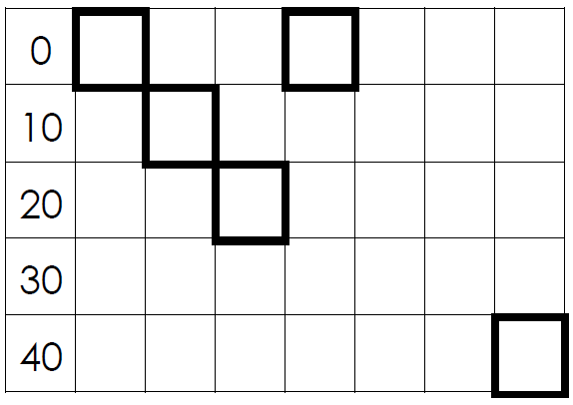
Prénom : …………………
Numération CE1 : Bilan n°5
Ecris la suite des nombres :
21 | 22
46 | 47
74 | 75
35 | 40 | 45
2
4
6
Calcule rapidement :
8 + 8 = …………. 20 + 20 = …………. 12 + 12 = ………….
30 + 30 = …………. 43 + 43 = …………. 50 + 50 = ………….
100 + 100 = …………. 25 + 25 = …………. 40 = 40 = ………….
2 + 8 = …………………
3 + 3 = …………………
5 + 5 = …………………
7+ 3 = …………………
8 + 8 = …………………
6 + 4 = …………………
4+ 4 = …………………
10 + 10 = …………………
9 + 1 = …………………
3. Trouve les nombres cachés derrière les cases cernés en noir :
4. Complète les lignes graduées :
……….
……….
……….
……….

Slide 8
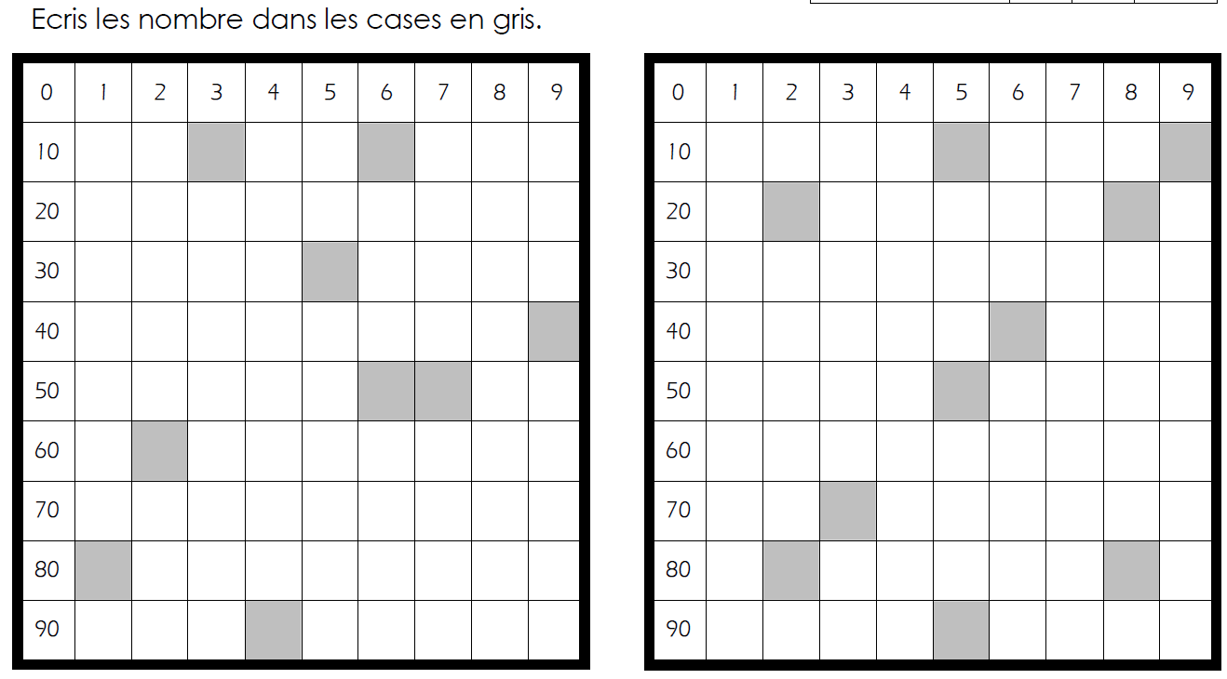
Prénom : …………………
Numération CE1 : Bilan n°6
Ecris le nombre avant et celui d’après :
……… < 34 < ………
……… < 42 < ………
……… < 19 < ………
……… < 40 < ………
……… < 59 < ………
……… < 22 < ………
……… < 39 < ………
……… < 61 < ………
……… < 50 < ………
Calcule rapidement :
8 + 8 = …………. 20 + 20 = …………. 12 + 12 = ………….
30 + 30 = …………. 43 + 43 = …………. 50 + 50 = ………….
100 + 100 = …………. 25 + 25 = …………. 40 = 40 = ………….
12 + 8 = …………………
3 + 23 = …………………
15 + 5 = …………………
12 + 8 = …………………
3 + 23 = …………………
15 + 5 = …………………
17+ 3 = …………………
8 + 12 = …………………
14 + 4 = …………………
16 + 4 = …………………
10 + 10 = …………………
19 + 1 = …………………
3. Trouve les nombres cachés derrière les cases grises :
4. Complète la ligne graduée :

Slide 9
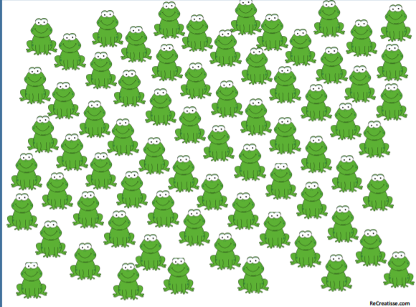
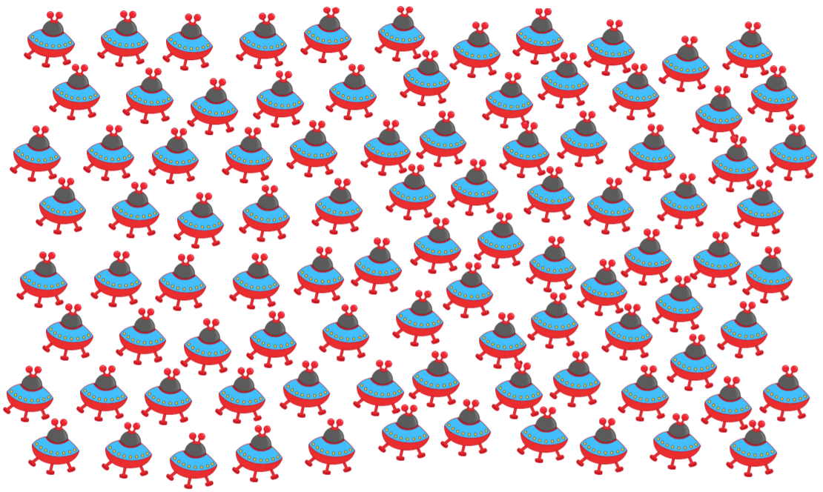
Prénom : …………………
Numération : Les trombones
Dénombre en faisant des paquets de 10 ?
……………….
……………….

Slide 10
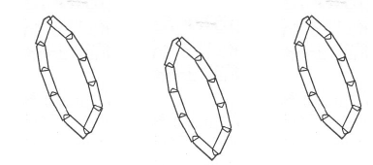
Prénom : …………………
Numération : Les trombones 2
………… sachets de 100.
………. colliers de 10 .
……..trombones seuls.
= ……………..
Combien y a-t-il de trombones ?
………… sachets de 100.
………. colliers de 10 .
………..trombones seuls.
= ……………..
………… sachets de 100.
………. colliers de 10 .
………..trombones seuls.
= ……………..
2. Voici le nombre de trombones de la classe de CE1 et de CE2. Aide les maitresses à compter en dessinant les sachets, colliers et trombones
435
282

Slide 11
Prénom : …………………
Nombres et calculs CE1 : Bilan n° 3
Numération CE1 :
7
1. Ecris ces nombres en lettres
67 : ……………………….…………………………………. 23 : ……………………….……………………………….
89 : ……………………….…………………………………. 45 : ……………………….……………………………….
31 : ……………………….…………………………………. 92 : ……………………….……………………………….
2. Complète les étiquettes :
…….
…..
…
…….
…..
…
20 :
15 :
12 :
14 :
19 :
... … …
13 :
... … …
16 :
11 :
3. Complète comme l’exemple:
= 100 + 20 + 3 = 123
100
20
3
= ……+ ……. + …… = ... … …
500
10
8
= ……+ ……. + …… = ... … …
400
60
6
= ……+ ……. + …… = ... … …
600
4
= ……+ ……. + …… = ... … …
40
4
= ……+ ……. + …… = ... … …
200
70
0

Slide 12
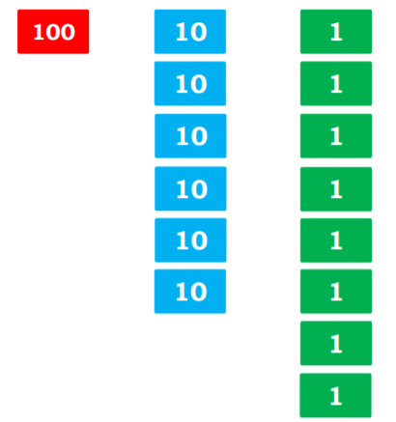
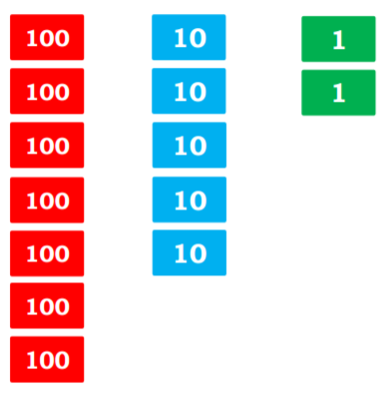
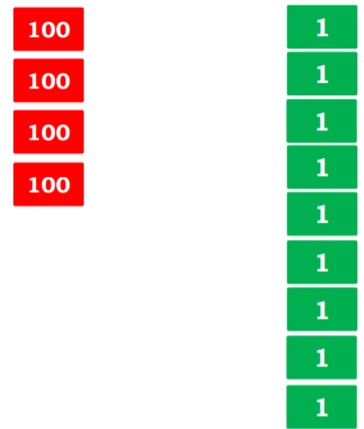
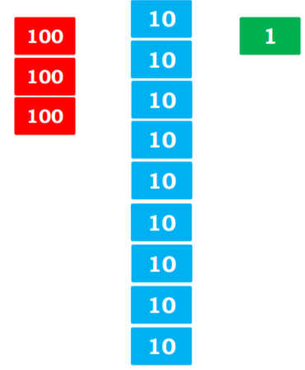
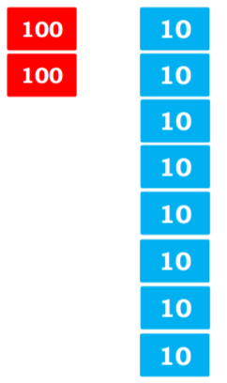
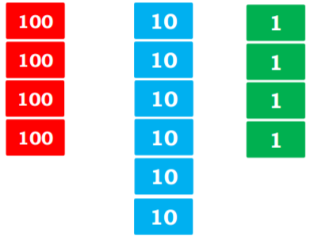
Prénom : …………………
Numération CE1 : Bilan n°8
Calcul rapidement :
10 + 6 = …………………
30 + 4 = …………………
50 + 9 = …………………
70 + 8 = …………………
60 + 1 = …………………
20 + 9 = …………………
40 + 7 = …………………
80 + 2 = …………………
10 + 5 = …………………
Calcule rapidement :
10 + 20 = …………………
30 + 30 = …………………
50 + 50 = …………………
20+ 30 = …………………
70 + 10= …………………
40 + 40 = …………………
20 + 60 = …………………
10 + 10 = …………………
40 + 30 = …………………
3. Ecris ces nombres en chiffres :
seize : ……………………….…… quarante : ……………………….……
soixante-douze : ……………………….…… trente-deux : ……………………….……
quatre-vingt-treize: ……………………….…… vingt-six: ……………………….…… cinquante-huit: ……………………….…… quatre-vingt-sept : ……………………….……
4. Quels sont ces nombres :
……………..
……………..
……………..
……………..
……………..
……………..

Slide 13
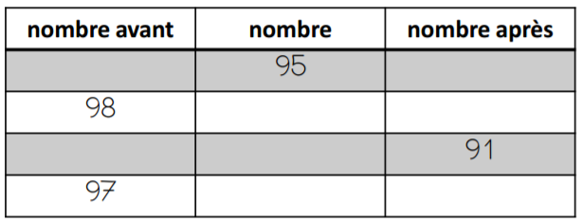
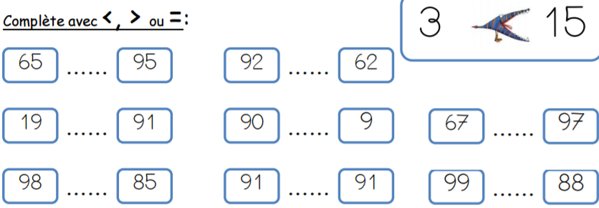
Numération CE1 : Bilan n°9
Prénom : …………………
Complète le tableau:
3. Range ces nombres dans l’ordre croissant :
4. Range ces nombres dans l’ordre décroissant :

Slide 14
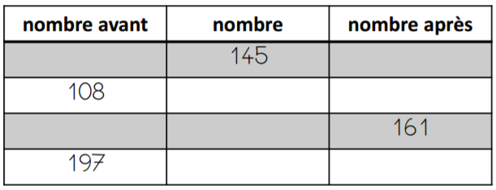
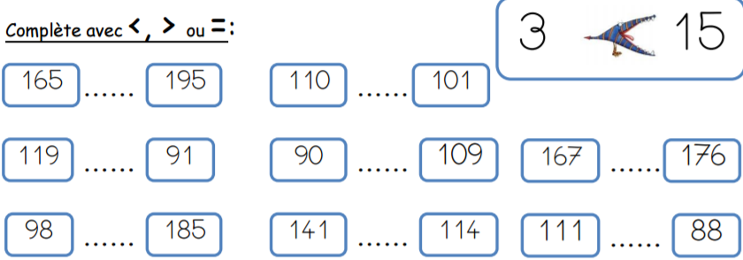
Numération CE1 : Bilan n°10
Prénom : …………………
Complète le tableau:
3. Range ces nombres dans l’ordre croissant :
4. Range ces nombres dans l’ordre décroissant :

Slide 15
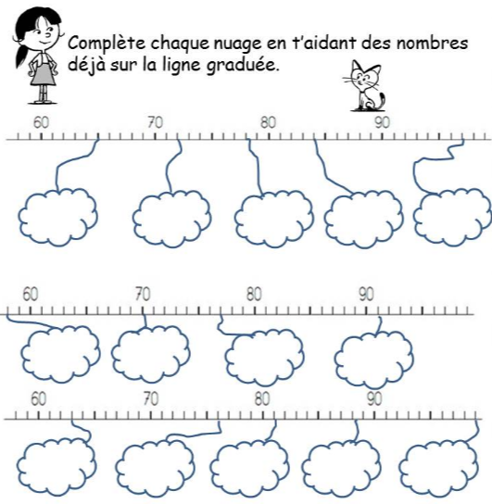
Numération CE1 : Bilan n°11
Prénom : …………………
3. Place les nombres suivants sur la droite graduée :
42 – 28 – 34 – 22 – 44 – 30
4 . Place les nombres suivants sur la droite graduée :
2. Place les nombres suivants sur la droite graduée :
12 – 32 – 25 – 16 – 22

Slide 16
Numération CE1 : Bilan n°12
Prénom : …………………
1. Indique le nombre représenté par le nuage :
2. Relie le nombre à son emplacement sur la droite graduée :

Slide 17
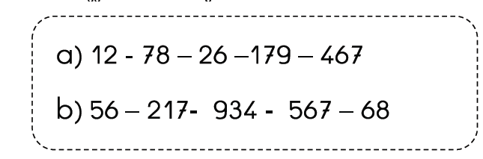
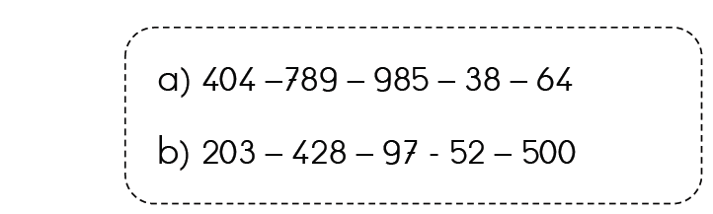
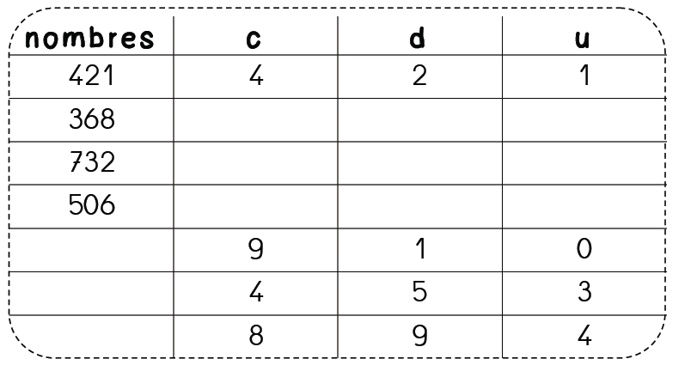
Numération CE1 : Bilan n°12
3
Prénom : …………………
1. Entoure le chiffre des dizaines 2. Entoure le chiffre des centaines
3. Complète le tableau
3. Décompose : 765 = 7c 6d 5u
45 = …………………………………..
534 = …………………………………..
207 = …………………………………..
95 = …………………………………..
910 = …………………………………..
219 = …………………………………..
444= …………………………………..
898 = …………………………………..
2 = …………………………………..
245 = …………………………………..
4. Quel est ce nombre ?
5d 3 u = …………………………………..
6 u = …………………………………..
4 c 5d 3 u = …………………………………..
53 u = …………………………………..
1 d 6 u = …………………………………..
2d 5 c = …………………………………..
3 u = …………………………………..
5 d = …………………………………..
1 c 2d 6 u = …………………………………..
1 c 6 d 2 u = …………………………………

